Slide 1





Projeto de Desenvolvimento de Dashboard Analítico
Avaliação de produto 2 - Evidence
Kayo Gabriel Soares da Silva
Ruan Gustavo Soares da Silva
Pedro Henrique Coelho Lovatti
Gabriel Pereira Goes

Slide 2
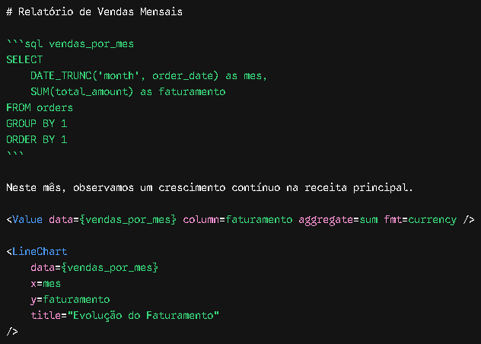
Introdução
  BI as Code;
  Markdown + SQL;
  Análises fora do Power BI;
  Versionamento e rastreio;
  Dashboards ricos em contexto.

Slide 3

Sequencia de processos
  Faz conexão com BD;
  Executa as querys e registra o resultado em arquivo .parquet compactado;
  Compila para site Svelte;
  Conexão local com DuckDB Wasm para interatividade.

Slide 4

Problemas que o Evidence resolve
  O caos do "arrasta e solta" e dashboards quebrados;
  Falta de lastreio;
  Falta de contexto nos relatórios.

Slide 5
Pontos fracos e fortes
  Curva de aprendizagem para não técnicos;
  Não é para dados em tempo real;
  Menos opções visuais "prontas da caixa";
  Interatividade ad-hoc limitada pelo utilizador final.
  Velocidade de carregamento imbatível;
  Custo de infraestrutura próximo de zero;
  Fluxo para Engenheiros de Dados;
  Sem licenças por utilizador;
  Possui hot reload.

Slide 6
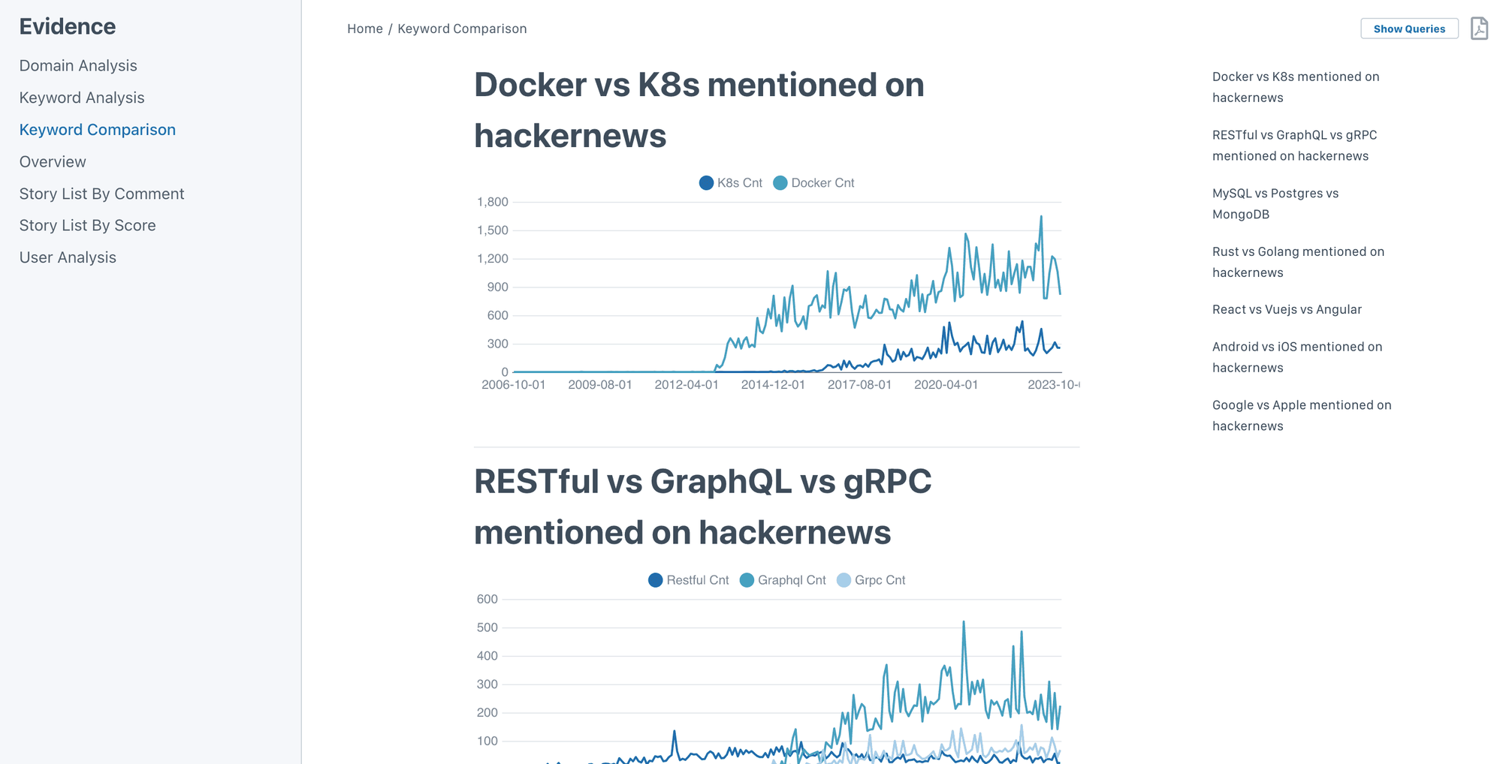
Evidence em uso

Slide 7
Vamos praticar!

